Slide 1
ГОРОДА- ГЕРОИ

Slide 2
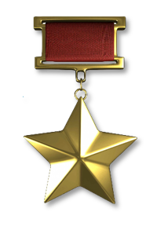
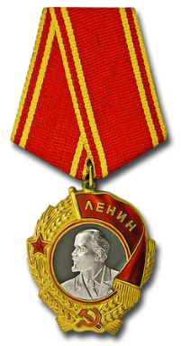
Высокая награда
Почетное звание «Город-герой» присваивалось Указом Президиума Верховного Совета СССР тем городам Советского Союза, жители которых проявили массовый героизм и мужество в защите Родины во время Великой Отечественной войны. Этой высшей степенью отличия удостоены двенадцать городов Советского Союза ССР. Кроме того, Брестской крепости присвоено звание Крепости–Героя. Городу, удостоенному высшей степени отличия - звания "Город - Герой":
а) вручаются высшая награда СССР - орден Ленина и медаль "Золотая Звезда"; б) выдается Грамота Президиума Верховного Совета СССР.

Slide 4
МОСКВА
Звание города-героя столице принесла битва за Москву 1941—1942 гг. Наступление на московском направлении имело решающее значение. Для сокрушительного удара по советским войскам немецкое командование сосредоточило 77 дивизий, почти 14,5 тыс. орудий и минометов и 1700 танков. Поддержку сухопутных войск с воздуха осуществляли 950 боевых самолетов.
В эти суровые дни усилия всей страны были направлены на решение одной задачи — отстоять Москву. 4—5 декабря Красная Армия отбросила фашистов от Москвы и перешла в контрнаступление, которое переросло в общее наступление Красной Армии по всему советско-германскому фронту. Это было началом коренного поворота в ходе Великой Отечественной войны.
Героизм и отвага москвичей были отмечены высокими наградами, более 800 москвичей получили звание Героя Советского Союза. В 1944 году была учреждена медаль «За оборону Москвы».
Указом Президиума Верховного Совета СССР от 8 мая 1965 г. Москве было присвоено почетное звание Город-герой.
Обелиск «Городу-Герою Москве»

Slide 5
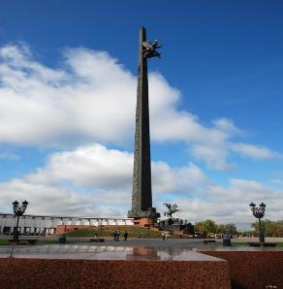
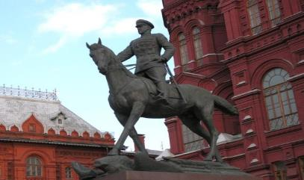
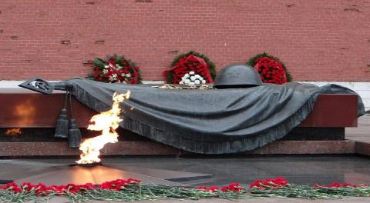
МОСКВА
Памятник четырежды Герою Советского Союза - Георгию Жукову
Город герой Москва.
Главный монумент мемориала Победы
Могила Неизвестного солдата

Slide 6
ЛЕНИНГРАД
Этот город пережил печально известную 872-дневную блокаду. Сотрудники Института истории СССР АН СССР пришли к выводу, что в период фашистской блокады от голода умерли не менее 800 тысяч человек.
10 июля 1941 г. начинается немецкое наступление на ленинградском направлении. Постепенно немецкие войска начали сжимать кольцо вокруг Ленинграда. В конце августа были перерезаны железные дороги, связывающие Ленинград со страной. Сообщение с ним осуществлялось только через Ладожское озеро и по воздуху. С 20 ноября началась голодная блокада Ленинграда.
Первый прорыв блокады состоялся 18 января 1943 г. А через год город был полностью освобожден.
Впервые городом-героем Ленинград был назван в приказе Сталина от 1 мая 1945 г. В 1965 году 8 мая это звание ему было присвоено официально.
Обелиск «Городу-Герою Ленинграду»

Slide 7
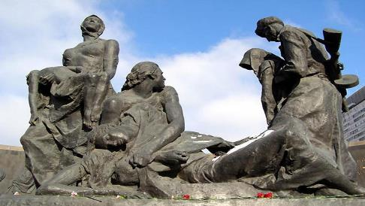
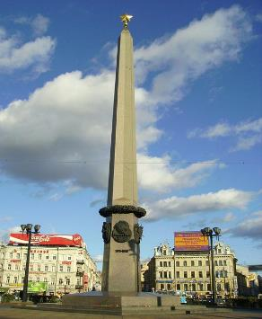
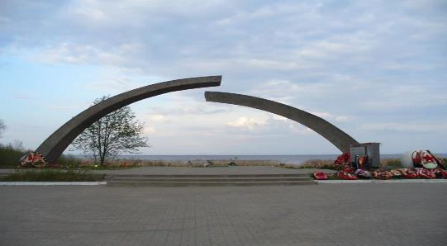
ЛЕНИНГРАД
Скульптурная композиция «Блокада»
Обелиск Город-герой
Мемориал на берегу Ладожского озера - "Разорванное кольцо"

Slide 8
ВОЛГОГРАД (СТАЛИНГРАД)
17 июля 1942 года за этот город началось одно из самых великих и масштабных сражений в истории Второй мировой войны. Несмотря на стремление немцев захватить город как можно скорее, оно продолжалось 200 долгих, кровопролитных дней и ночей. Бои шли за каждый дом, улицу и переулок. Название города стало известно всему миру, а сама битва изменила ход всей Второй мировой войны.
Немцы понесли существенный урон: около 700 тысяч человек убитыми и ранеными. 19 ноября 1942 года началось контрнаступление нашей армии.
75 дней продолжалась наступательная операция и, наконец, враг под Сталинградом был окружен и полностью разбит.
За все время Сталинградского сражения немецкая армия потеряла более 1 500 000 человек.
Сталинград был одним из первых назван городом-героем. Это почетное звание было впервые озвучено в приказе главнокомандующего от 1 мая 1945 года.
8 мая 1965г. Указом Президиума Верховного Совета СССР Сталинграду было присвоено почетное звание Город-герой официально.
Стела «Городу-Герою Волгограду»

Slide 9
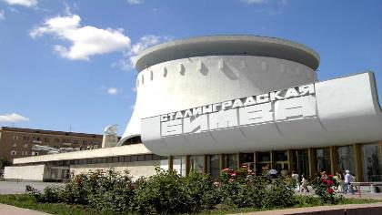
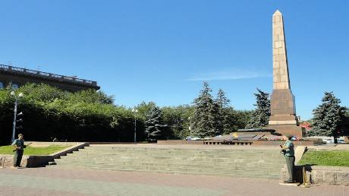
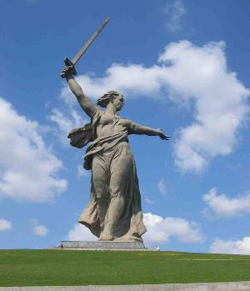
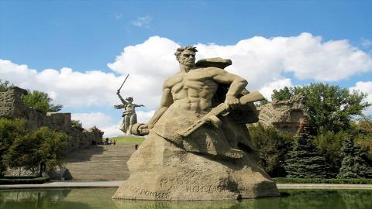
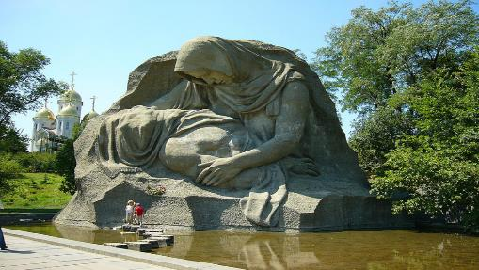
ВОЛГОГРАД (СТАЛИНГРАД)
Мамаев курган.
Площадь "Стоявших насмерть"
Музей-панорама "Сталинградская битва"
Мамаев курган.
Монумент "Родина-мать зовет"
Мамаев курган.
Скульптура "Скорбь матери"
Вечный огонь на Аллее Героев

Slide 10
БРЕСТСКАЯ КРЕПОСТЬ
22 июня 1941 года гарнизон крепости принял первые удары немецко-фашистских захватчиков и более месяца держал оборону в полном окружении. В крепости на тот момент находились примерно 7 тысяч советских воинов и члены семей их командиров.
Немецкое командование рассчитывало захватить крепость в течение нескольких часов, но 45-я дивизия вермахта застряла в Бресте на неделю и со значительными потерями еще целый месяц подавляла отдельные очаги сопротивления героев-защитников Бреста. В результате Брестская крепость стала символом мужества, героической стойкости и доблести времен Великой Отечественной войны.
8 мая 1965 г. за мужество и героизм, проявленные защитниками крепости во время ее обороны, цитадель получила почетное звание"Крепость-герой"
Мемориал «Брестская крепость-герой»

Slide 11
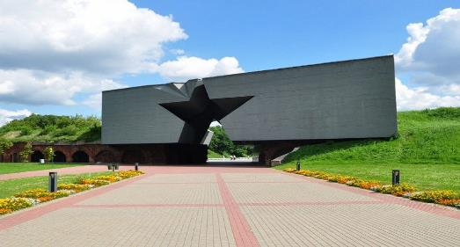
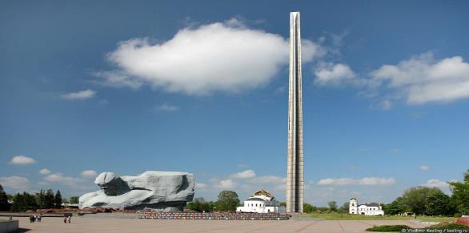
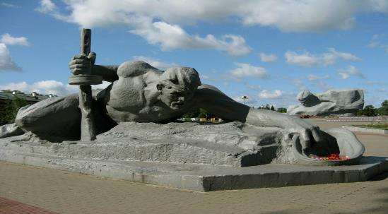
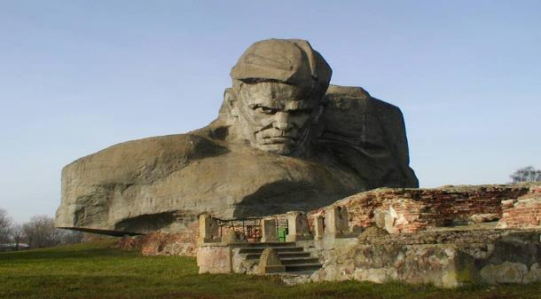
БРЕСТСКАЯ КРЕПОСТЬ
Главный вход в мемориальный комплекс "Брестская крепость"
«Штык» Брестской крепости, установленный в центре цитадели.
Cкульптурная композиция "Жажда"
Монумент "Мужество"

Slide 12
КИЕВ
Обелиск «Городу-Герою Киеву»
Внезапный удар по городу Киеву немецкие войска нанесли с воздуха 22 июня 1941 года – в самые первые часы войны, а 6 июля уже был создан комитет по его обороне. С этого дня началась героическая борьба за город, которая продолжалась целых 72 дня. Отвага и мужество героев защитников остановили вражеское наступление на первой линии укреплений города. Взять Киев с налету фашистам не удалось. Такое длительное сопротивление защитников города вынудило врага отозвать часть сил из наступления в московском направлении и перебросить их на Киев, в силу чего, советские солдаты были вынуждены отступить 19 сентября 1941 года. Занявшие город немецко-фашистские захватчики нанесли ему огромный урон, установив режим жестокой оккупации.
Киев был освобожден 6 ноября 1943 года. В честь подвига советских граждан, Президиум Верховного Совета СССР в 1961 году учредил новую награду – медаль «За оборону Киева».
В 1965 году Киеву было присвоено звание Города-героя.
Мемориал Городам-Героям в Киеве

Slide 13
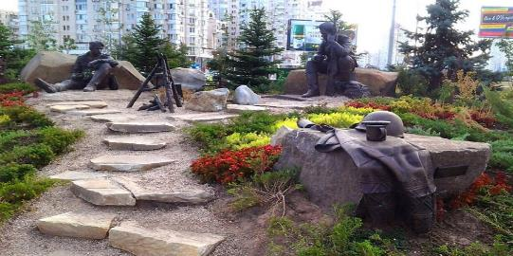
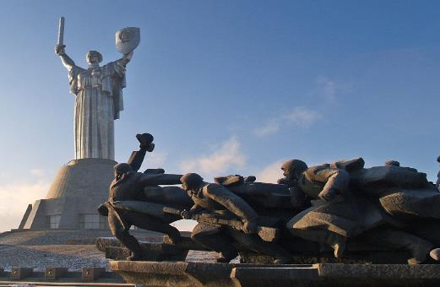
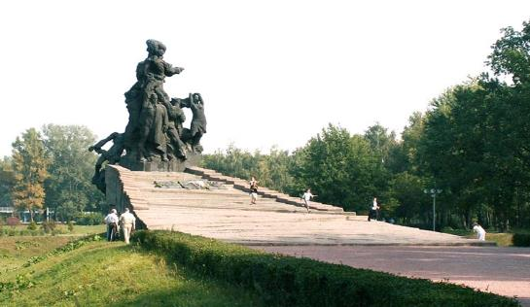
КИЕВ
Воинам Великой Отечественной
Мемориальный комплекс "Национальный музей истории Великой Отечественной войны 1941-1945 годов"
Памятник расстрелянным в Бабьем Яру

Slide 14
ОДЕССА
Уже в августе 1941 г. Одесса была полностью окружена гитлеровскими войсками. Ее героическая оборона длилась 73 дня, на протяжении которых советская армия и отряды народного ополчения защищали город от вторжения врага. С материковой стороны Одессу обороняла Приморская армия, с моря - корабли Черноморского флота, при поддержке артиллерии с берега. На взятие города противник бросил силы, в пять раз превосходящие по численности его защитников.
16 октября 1941 г. Город был взят немцами. С этого дня началась беспощадная партизанская борьба с захватчиками: 5 тысяч солдат и офицеров было уничтожено одесскими партизанами - героями, пущено под откос 27 эшелонов с вражеской военной техникой, взорвано 248 машин.
Освобождена Одесса была 10 апреля 1944 года.
1 мая 1945 г. в приказе Верховного главнокомандующего впервые была названа Городом-героем. Официально звание Город герой Одессе было присвоено 8 мая 1965 года.
Обелиск «Городу-Герою Одессе»

Slide 15
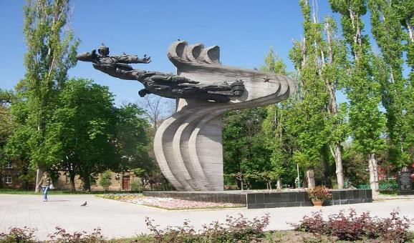
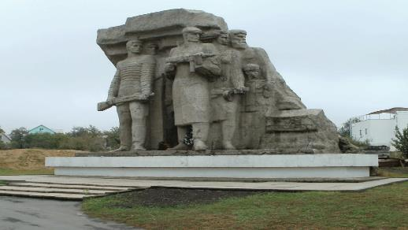
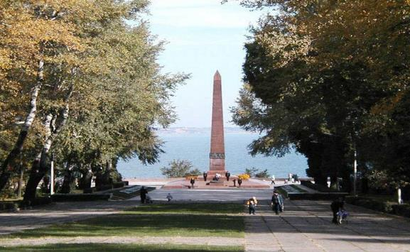
ОДЕССА
Памятник лётчикам-героям 69-го истребительного авиаполка
Памятник "Народные мстители". Мемориальный комплекс "Катакомбы"
Мемориал Славы в парке им. Т.Г. Шевченко

Slide 16
СЕВАСТОПОЛЬ
К началу Великой Отечественной войны город Севастополь был крупнейшим портом на Черном море и главной военно-морской базой страны. Его героическая защита от немецко-фашисткой агрессии началась 30 октября 1941 г. и продолжалась 250 дней, войдя в историю как образец активной, длительной обороны приморского города в глубоком тылу врага. Захватить Севастополь немцам удалось только с четвертой попытки.
Если оборона Севастополя длилась 250 дней, то освобождение заняло всего неделю. Бои за освобождение Севастополя начались 15 апреля 1944 г., когда советские воины вышли к оккупированному городу. Особенно ожесточенные сражения велись на участке, прилегающем к Сапун-горе.
9 мая 1944 г., солдаты 4-го Украинского фронта, совместно с моряками Черноморского флота освободили Севастополь.
Звание Города-героя Севастополь получил одним из первых 8 мая 1965 г.
Мемориал Городам-Героям в Севастополе

Slide 17
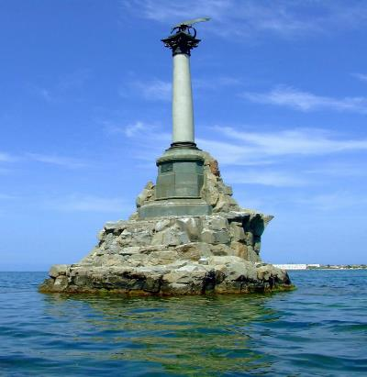
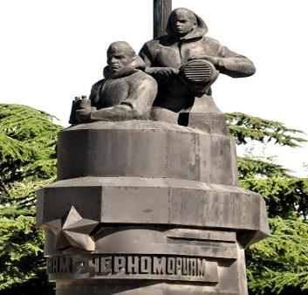
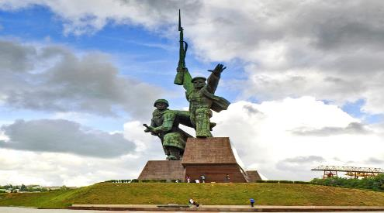
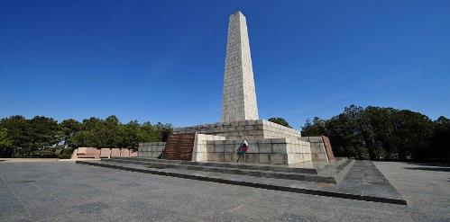
СЕВАСТОПОЛЬ
Памятник затопленным кораблям - символ города
Памятник «Подводникам-черноморцам»
Памятник «Матрос и солдат»
Обелиск Славы на Сапун-горе

Slide 18
МИНСК
В первые же дни нацистского вторжения в СССР в июне 1941 года Минск подвергся опустошительным налетам германской авиации. Несмотря на упорное сопротивление Красной Армии город был захвачен уже на шестой день войны. За время трехлетней оккупации в Минске и его окрестностях немцы уничтожили более 400 тысяч человек, а сам город превратили в руины и пепел. Они разрушили 80 % жилых домов, почти все фабрики и заводы, электростанции, научные учреждения и театры. Невзирая на террор оккупантов, в городе действовало патриотическое подполье. Город Минск и Минская область были центром партизанского движения в БССР.
За проявленное мужество и героизм 600 участников минского подполья были награждены орденами и медалями, 8 человек получили звание Героя Советского Союза.
Минск был освобожден советскими войсками 3 июля 1944 года. Теперь эта дата отмечается как День независимости Республики Беларусь.
26 июня 1974 г. Минску было присвоено звание Города-героя.
Обелиск «Городу-Герою Минску»

Slide 19
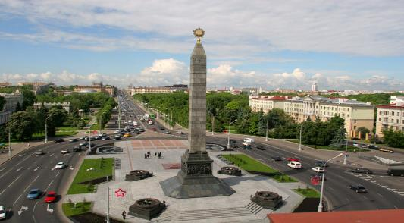
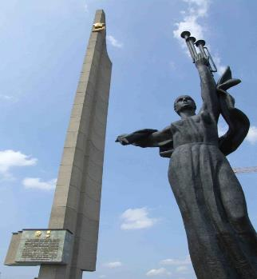
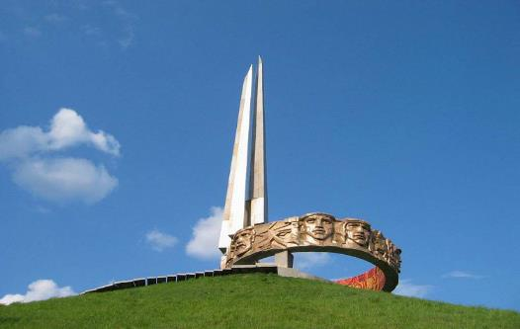
МИНСК
Площадь Победы
Скульптура "Родина - мать"
у основания обелиска
«Город-герой»
Обелиск на вершине Кургана Славы

Slide 20
КЕРЧЬ
Керчь была одним из первых городов, попавших под удар немецко-фашистских войск в начале войны. За все время через нее четырежды проходила линия фронта и за годы войны город был дважды оккупирован немецко-фашистскими войсками, в результате чего было убито 15 тысяч мирных жителей, а более 14 тысяч керчан угнано в Германию на принудительные работы.
За 320 дней, пока город был в руках врага, оккупанты разрушили все фабрики, сожгли все мосты и суда, вырубили и сожгли парки и сады, уничтожили электростанцию и телеграф, взорвали железнодорожные линии на полуострове. Керчь была почти полностью стерта с лица земли.
Город был освобожден 11 апреля 1944 г.
14 сентября 1973 г. Керчи было присвоено звание Города-героя.
Мемориал Городам-Героям в Керчи

Slide 21
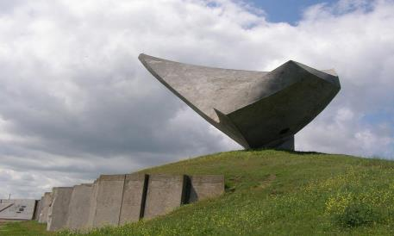
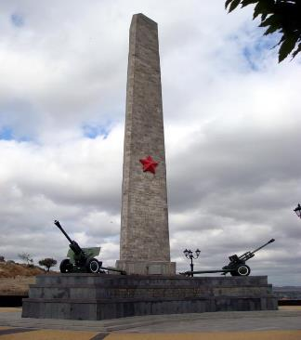
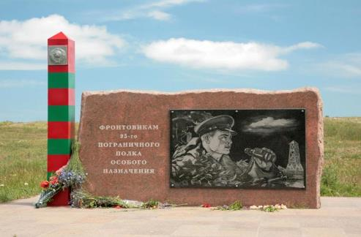
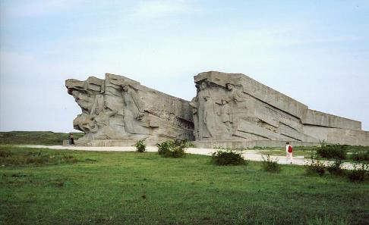
КЕРЧЬ
Парус - Памятник Эльтигенскому десанту
Обелиск Славы на горе Митридат
Монумент героям пограничникам
Композиция над музеем обороны Аджимушкайских каменоломен

Slide 22
НОВОРОССИЙСК
После того, как советские войска сорвали немецкий план проведения захватнических операций в кавказском направлении, гитлеровское командование начало атаки на Новороссийск. С его захватом связывалось поэтапное продвижение вдоль южного побережья Черного моря и захват Батуми.
Сражение за Новороссийск длилось 225 дней и закончилось полным освобождением города-героя 16 сентября 1943 г.
14 сентября 1973 г, в честь 30-летия победы над силами вермахта при защите Северного Кавказа, Новороссийск получил звание «Город-герой».
Мемориал на месте высадки десанта в Новороссийске

Slide 23
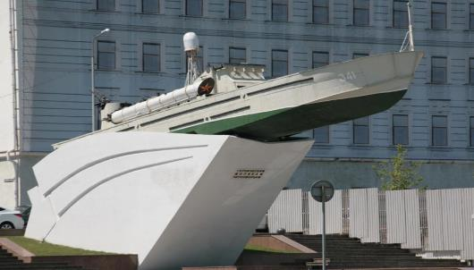
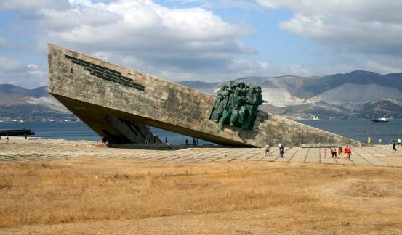
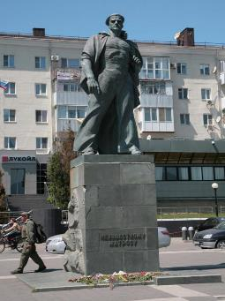
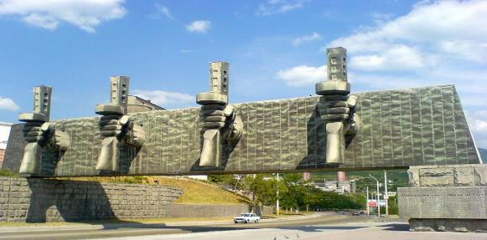
НОВОРОССИЙСК
Памятник героическим морякам-черноморцам
Мемориал "Малая земля»
Памятник
неизвестному матросу
Мемориальный комплекс "Рубеж обороны".

Slide 24
ТУЛА
Тула стала городом-героем благодаря мужеству воинов, оборонявших город с 24 октября по 5 декабря 1941 года. Город находился на осадном положении, однако не сдался немцам несмотря на обстрелы и танковые атаки. В течение 45 дней, находясь практически в полном окружении, защитники города не только выдержали массированные бомбардировки и яростные атаки противника, но и при практически полном отсутствии производственных мощностей умудрились отремонтировать 90 танков, более сотни артиллерийских орудий, а также наладить массовый выпуск минометов и стрелкового оружия (автоматов и винтовок). Благодаря удержанию Тулы Красная Армия не позволила войскам вермахта прорваться к Москве с юга.
7 декабря 1976 г Тула получила звание города-героя.
Мемориал Городам-Героям в Туле

Slide 25
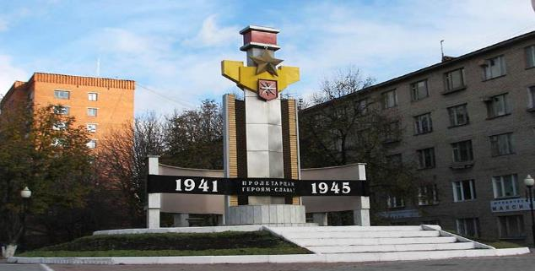
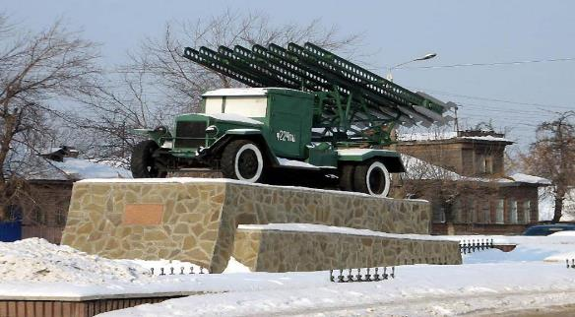
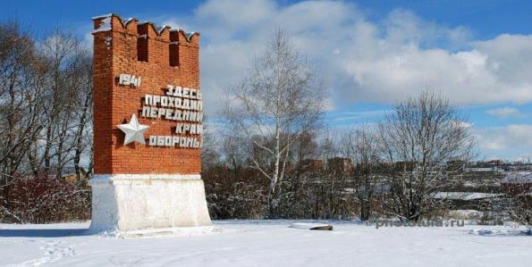
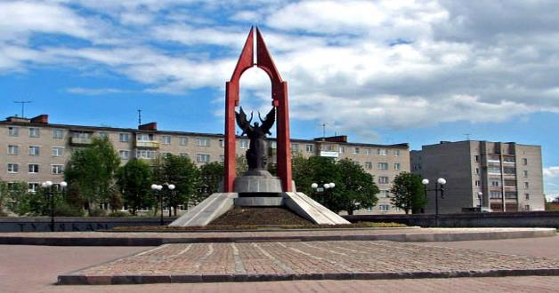
ТУЛА
Мемориал - героям-пролетарцам
Памятник воинам-освободителям БМ-13 "Катюша"
Памятный знак «Передний край обороны Тулы»
Мемориал погибшим в годы войны 1941 – 1945 гг.

Slide 26
МУРМАНСК
Во время Второй мировой войны этот портовый город имел для СССР стратегическое значение — через него шли поставки от союзных стран. Немцы несколько раз предпринимали попытки захватить город, но безуспешно. Город стал лидером в печальной статистике: количество взрывчатых веществ на квадратный метр территории города превысило все мыслимые пределы — 792 авиационных налета и 185 тысяч сброшенных на город бомб.
За все военные годы Мурманский порт принял 250 судов, обработал 2 миллиона тонн различных грузов. Стойкость жителей Мурманска помогла выстоять Ленинграду, так как именно в Мурманске накапливалось продовольствие, которое потом перебрасывалось в Северную столицу. На счету северного флота около 600 уничтоженных кораблей противника.
6 мая 1985 года за выдающиеся заслуги в Великой Отечественной войне городу Мурманску присвоено звание Город-герой.
Мемориал «Защитники советского Заполярья»
(Алеша) в Мурманске

Slide 27
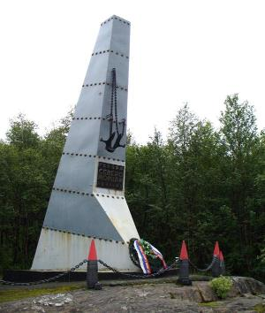
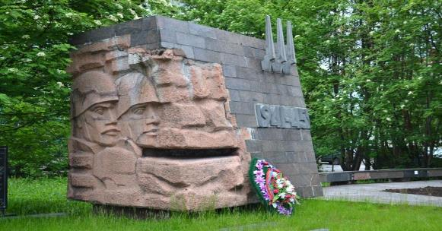
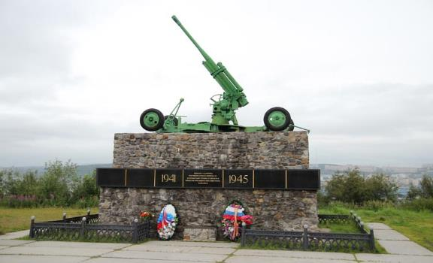
МУРМАНСК
Обелиск военным строителям, погибшим в годы войны
Памятный знак
«Героям североморцам»
Воинам 1 корпуса противовоздушной обороны

Slide 28
СМОЛЕНСК
С началом Великой Отечественной войны Смоленск оказался на пути главного удара немецких войск по направлению к Москве.
10 июля 1941 г. началось знаменитое Смоленское сражение, в котором Красная Армия пыталась остановить наступающих немцев. «Битва на Смоленской дуге» продлилась до 10 сентября.
Несмотря на героические усилия защитников Смоленска, 29 июля 1941 г. гитлеровцам удалось войти в город. Оккупация продлилась до 25 сентября 1943 г, но и в течение этих страшных для Смоленска лет, его жители продолжали бороться с врагом, создавая партизанские отряды и ведя подпольную подрывную деятельность.
В этой битве Красная Армия понесла тяжелейшие потери — более 700 тыс. человек, но задержка под Смоленском не дала немцам выйти к Москве до наступления осенней распутицы и наступления холодов, а в конечном итоге к срыву всего плана «Барбаросса».
Звание Города-героя Смоленску было присвоено 6 мая 1985 года.
Мемориал Городам-Героям в Смоленске

Slide 29
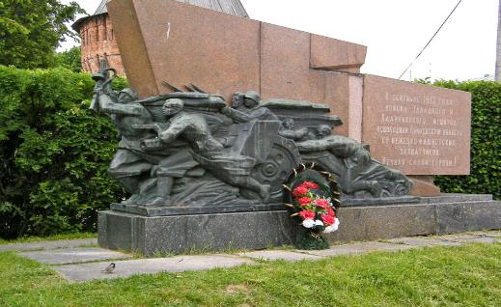
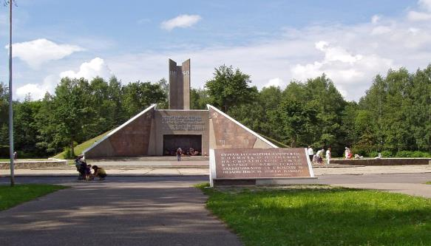
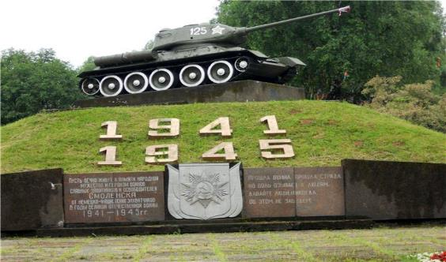
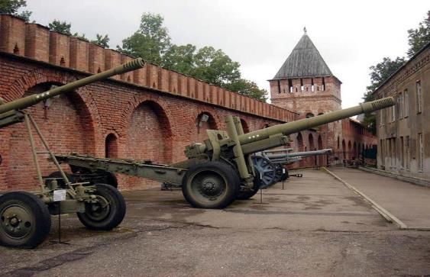
СМОЛЕНСК
Мемориальный знак в честь освобождения Смоленщины
Курган Бессмертия
Мемориал Великой Отечественной войны
Мемориал - Музей - Смоленщина в годы Великой Отечественной Войны

Slide 30
